Slide 2
Ch 01. 윈도우 프로그래밍의 기초

Slide 3
01. 윈도우 프로그래밍의 개요
02. 윈도우 프로그램 개발 도구와 개발 방법
03. 윈도우 프로그램의 구조

Slide 4
▶ 윈도우 프로그래밍이 무엇인지 이해할 수 있다.
▶ 윈도우 프로그램을 개발하는 툴인 비주얼 스튜디오를 사용할 수 있다.
▶ 윈도우 프로그램의 기본 구조를 이해하고 간단한 윈도우 프로그램을 작성할 수 있다.

Slide 5
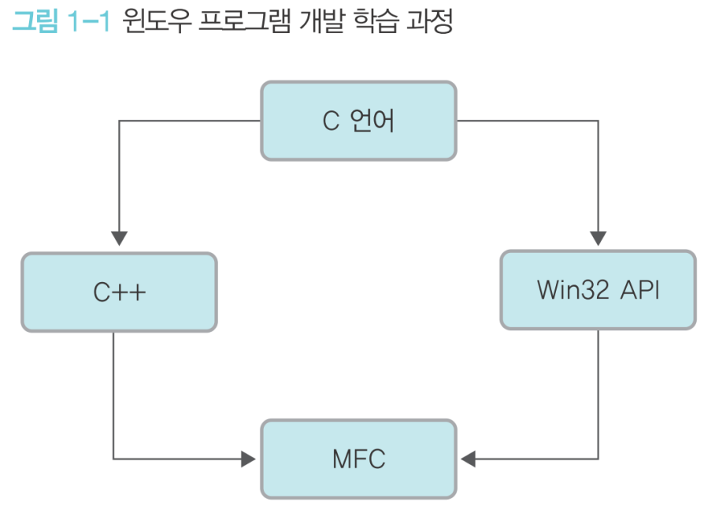
01. 윈도우 프로그래밍의 개요
C언어, C++: 표준화된 언어로 MS 윈도우 환경 뿐만 아니라 UNIX, LINUX 환경에서도 많이 사용됨
Win32 API, MFC: MS 윈도우 환경에서 어플리케이션 개발에 사용됨

Slide 6
윈도우 프로그래밍 형식
01. 윈도우 프로그래밍의 개요
C언어와 SDK를 이용하여 프로그램을 작성
SDK : Standard Development Kit
윈도우용 응용 프로그램 개발도구
컴파일러, 표준 라이브러리 (API)
그래픽 처리, 데이터베이스 접근, 동적 링크 처리 등
API : Application Programming Interface
운영체제의 제공함수 호출방법
함수명, 매개변수(인수), 복귀값

Slide 7
윈도우 프로그램 특징
01. 윈도우 프로그래밍의 개요
GUI 기반
Graphic User Interface
Multi-tasking, Multi-threading
Multi-tasking : 동시에 여러 작업을 수행
Multi-threading : 메모리, CPU, 디스크 등 자원의 공동이용
메시지 기반
각종 이벤트는 메시지로 프로그램에 전달
장치 독립적인 인터페이스

Slide 8
용어 설명
01. 윈도우 프로그래밍의 개요
자원(Resource)
메뉴, 다이얼로그 등의 자원
이벤트(event)와 메시지(message)
마우스 누름(이벤트) -> WM_LBUTTONDOWN 메시지로 변환
메시지 큐(Message Queue)
프로그램에 전달되는 메시지가 저장되는 곳
핸들(Handle)
여러 개의 윈도우나 커서 등의 객체를 구별하기 위한 ID/번호
디바이스 컨텍스트(DC : Device Context)
그래픽과 관련한 정보를 모아 놓은 구조체(structure)
그래픽 장치 인터페이스(GDI : Graphic Device Interface)
선 그리기, 칼라 처리 등 그래픽을 다루기 위한 함수의 모음

Slide 9
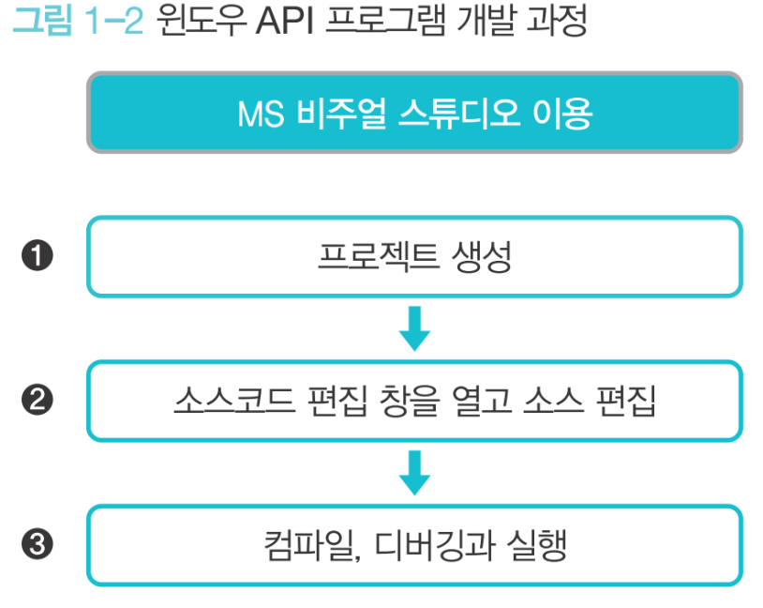
02. 윈도우 프로그램 개발 도구와 개발 방법
사용 가능 개발도구
Visual Studio 2013
C언어 콘솔 프로그래밍 과정과 동일

Slide 10
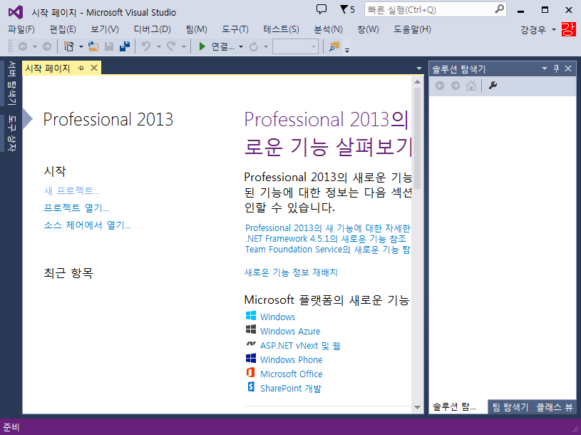
실습 1-1 비주얼 스튜디오에서 윈도우 프로그래밍 시작하기
02. 윈도우 프로그램 개발 도구와 개발 방법
1. 비쥬얼 스튜디오 2013 실행하기

Slide 11
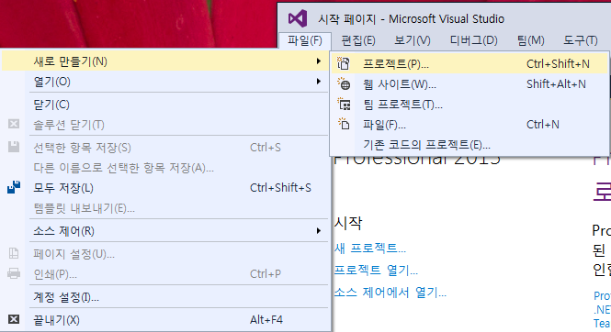
실습 1-1 비주얼 스튜디오에서 윈도우 프로그래밍 시작하기
02. 윈도우 프로그램 개발 도구와 개발 방법
2. 프로젝트 생성
시작 페이지에서 [파일]-[새로 만들기]-[프로젝트]를 선택

Slide 12
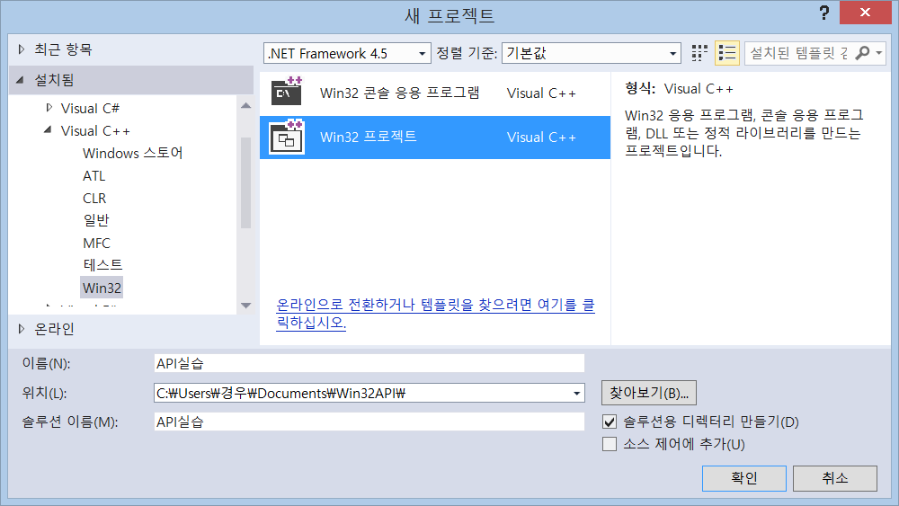
실습 1-1 비주얼 스튜디오에서 윈도우 프로그래밍 시작하기
02. 윈도우 프로그램 개발 도구와 개발 방법
3. 새 프로젝트 만들기
시작 페이지에서 [파일]-[새로 만들기]-[프로젝트]를 선택
② 선택
① 선택
③ 설정
④ 클릭

Slide 13
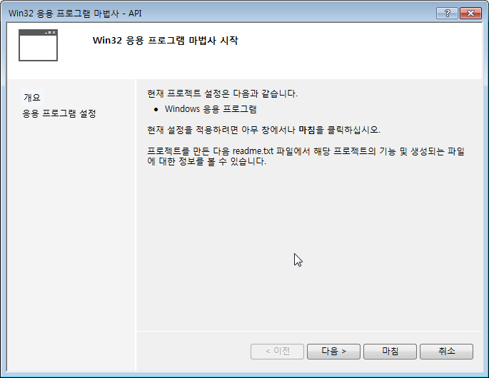
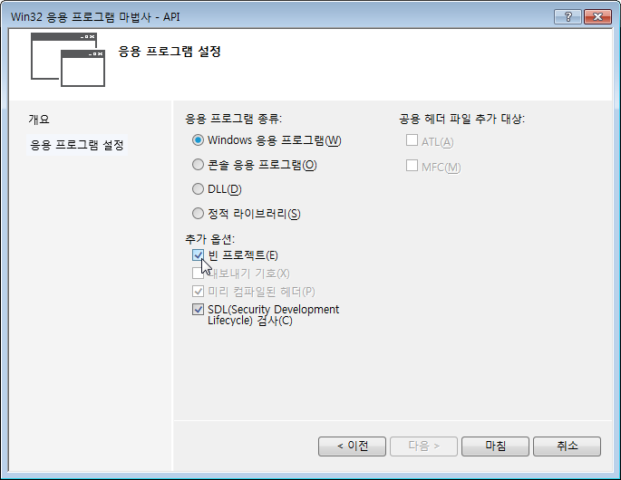
실습 1-1 비주얼 스튜디오에서 윈도우 프로그래밍 시작하기
02. 윈도우 프로그램 개발 도구와 개발 방법
4. Win32 응용 프로그램 마법사
마법사 시작 화면에서 <다음> 을 누른다.
‘빈 프로젝트’를 선택하고, <마침> 버튼을 눌러서 마법사를 종료한다.
① 클릭
② 선택
③ 클릭

Slide 14
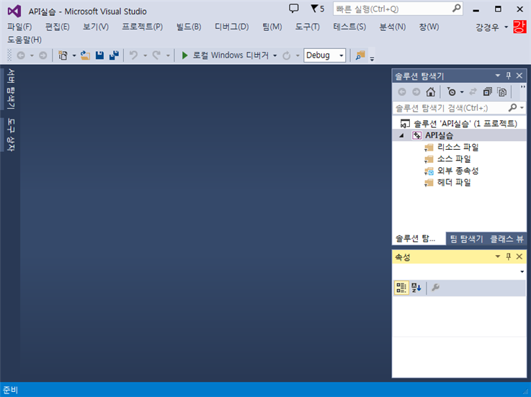
실습 1-1 비주얼 스튜디오에서 윈도우 프로그래밍 시작하기
02. 윈도우 프로그램 개발 도구와 개발 방법
생성된 프로젝트

Slide 15
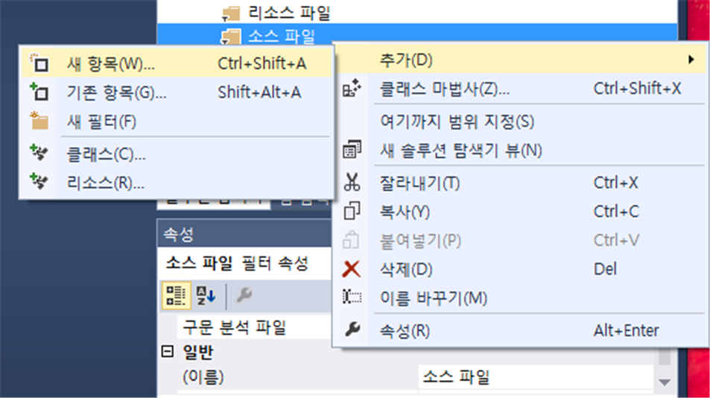
실습 1-1 비주얼 스튜디오에서 윈도우 프로그래밍 시작하기
02. 윈도우 프로그램 개발 도구와 개발 방법
5. 소스 파일 만들고 소스 코드 작성하기 (계속)
솔루션 탐색기의 [소스 파일] 폴더에서 마우스 오른쪽 버튼을 누른다.
팝업 메뉴에서 [추가]를 선택한다.
[새 항목]을 선택하면 [새 항목 추가 창]이 나타난다.
① 마우스 오른쪽 버튼 클릭
② 선택

Slide 16
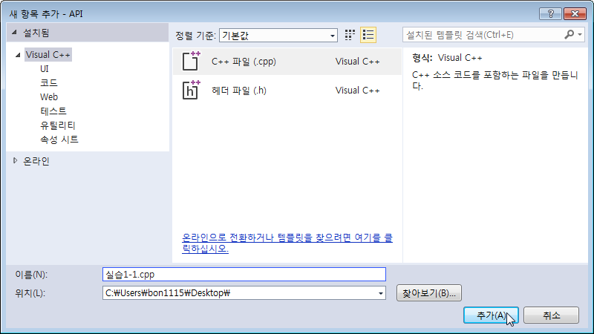
실습 1-1 비주얼 스튜디오에서 윈도우 프로그래밍 시작하기
02. 윈도우 프로그램 개발 도구와 개발 방법
5. 소스 파일 만들고 소스 코드 작성하기
[새 항목 추가] 창에서 [Visual C++]를 선택한다.
[C++ 파일(.cpp)]을 선택한다.
위치 칸에 파일 위치와 이름 칸에 파일 이름을 입력한다.
<추가> 버튼을 눌러 소스코드 편집 창을 연다.
④ 선택
⑤ 선택
⑥ 설정
⑦ 클릭

Slide 17
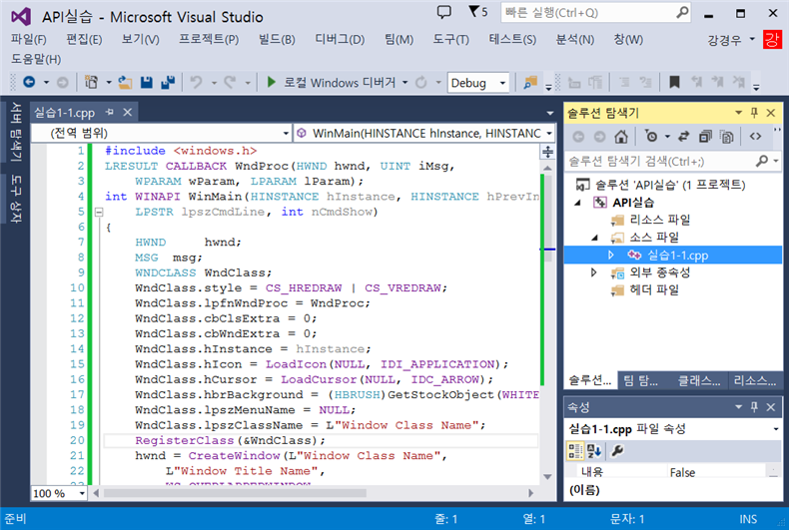
실습 1-1 비주얼 스튜디오에서 윈도우 프로그래밍 시작하기
02. 윈도우 프로그램 개발 도구와 개발 방법
6. 소스 코드 작성
① 소스코드 작성

Slide 18
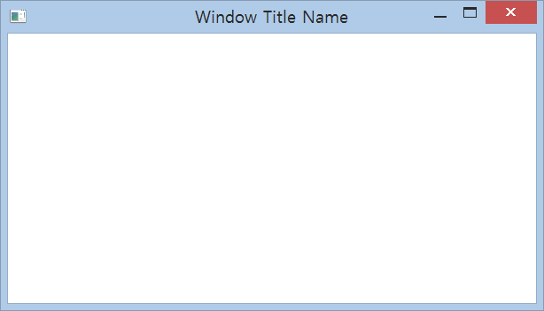
실습 1-1 비주얼 스튜디오에서 윈도우 프로그래밍 시작하기
02. 윈도우 프로그램 개발 도구와 개발 방법
실행 결과

Slide 19
소스 파일 구조
02. 윈도우 프로그램 개발 도구와 개발 방법
솔루션
(.sln 파일)
열기
작업했던 내용으로 다시 진입할 때
프로젝트
(.dsp 파일)
소스
(.cpp 파일) C, C++
열기
특정한 소스를 직접 참조할 때
리소스
(.rc 파일)

Slide 20
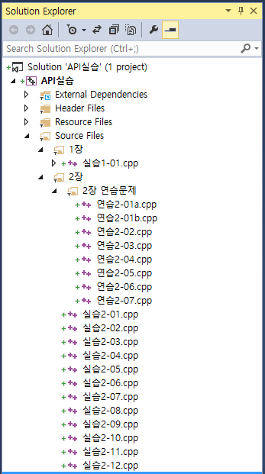
소스 관리 팁
02. 윈도우 프로그램 개발 도구와 개발 방법
소스 관리
장별(1장, 2장, …) 폴더를 만들고 소스 관리
컴파일 하기 원하는 소스만 선택하여 Build
소스를 USB 저장장치에 저장했다면 컴파일 과정에서 발생하는 중간 파일과 실행 파일은 C:나 D:에 저장하여 공간과 시간 효율을 높임
폴더 구조 (오른쪽 그림 참고)
실습 소스
파일이름: 실습[장번호]-[순번]
연습 소스
파일이름: 연습[장번호]-[순번]

Slide 21
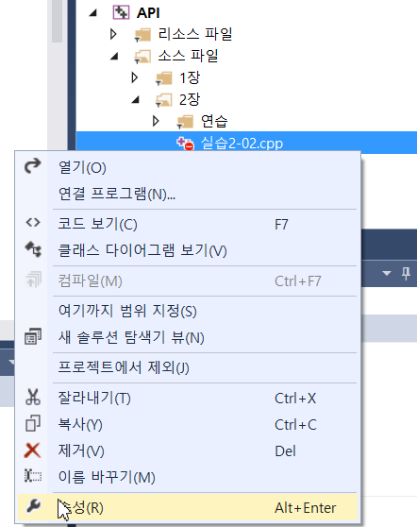
소스 관리 팁 – 빌드할 소스 선택 방법
02. 윈도우 프로그램 개발 도구와 개발 방법
속성 페이지 열기
실습하기 원하는 소스파일을 선택 → 마우스 오른쪽 버튼 클릭 → [속성] 선택
<빌드에서 제외>에서 [아니오] 선택
실습하기 원하는 파일이 변경되면
실습하기 원하는 파일을 선택한 후 <빌드에서 제외>에서 [아니오] 선택
이전에 실습했던 파일을 build하지 않기 위해 <빌드에서 제외>에서 [예] 선택

Slide 22
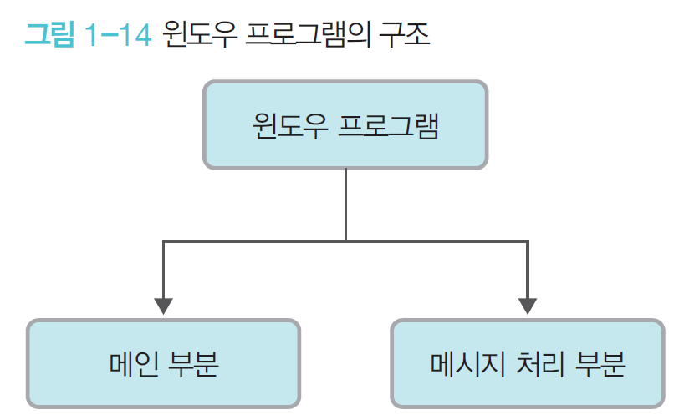
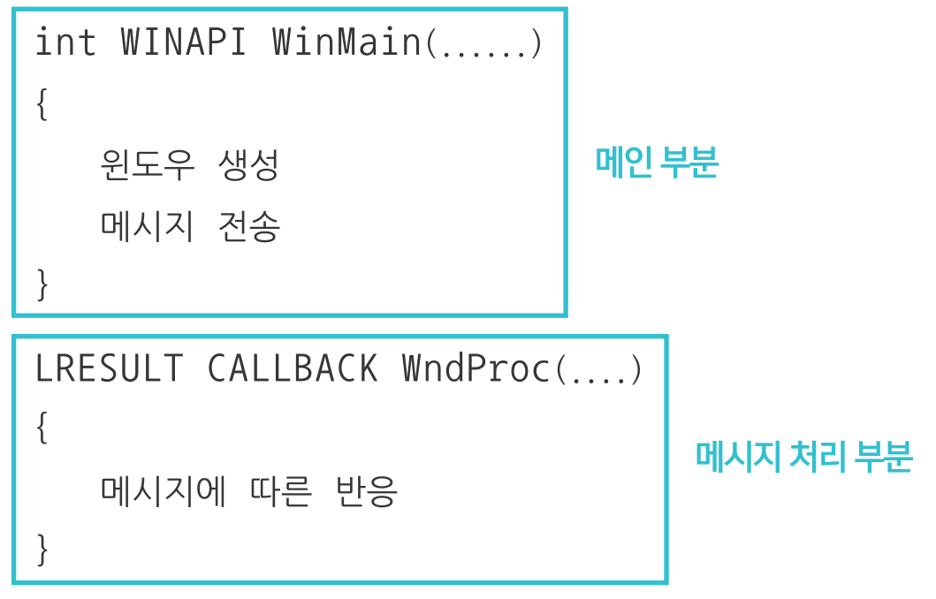
03. 윈도우 프로그램 구조
윈도우 프로그램의 구조
윈도우 프로그램 함수 구성의 예

Slide 23
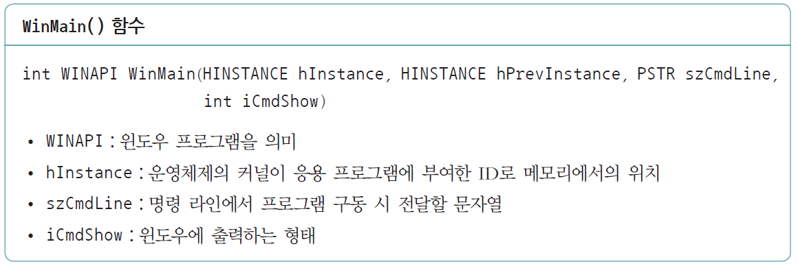
3.1 윈도우 프로그램 메인 함수 : WinMain() 함수
03. 윈도우 프로그램 구조
WinMain()의 처리 내용
윈도우 클래스 만들기 : 윈도우 함수, 아이콘, 커서, 배경색
윈도우 클래스를 등록하기
윈도우 만들기 : 윈도우 좌표, 스타일
윈도우를 화면에 보이기
윈도우에서 발생한 이벤트에 관한 메시지 보내기
WinMain()의 형식

Slide 24
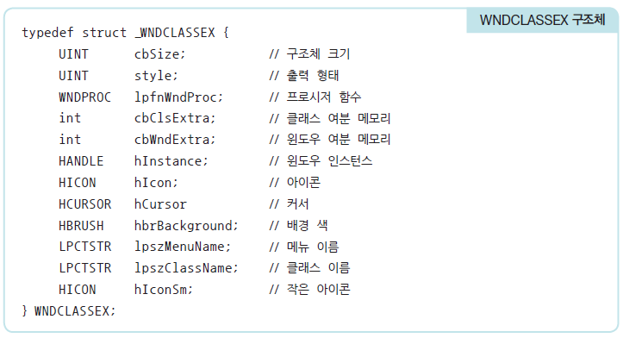
3.2 윈도우 클래스
03. 윈도우 프로그램 구조
윈도우 클래스 정의
생성하는 윈도우의 형태를 정의하기 위해 사용하는 구조체

Slide 25
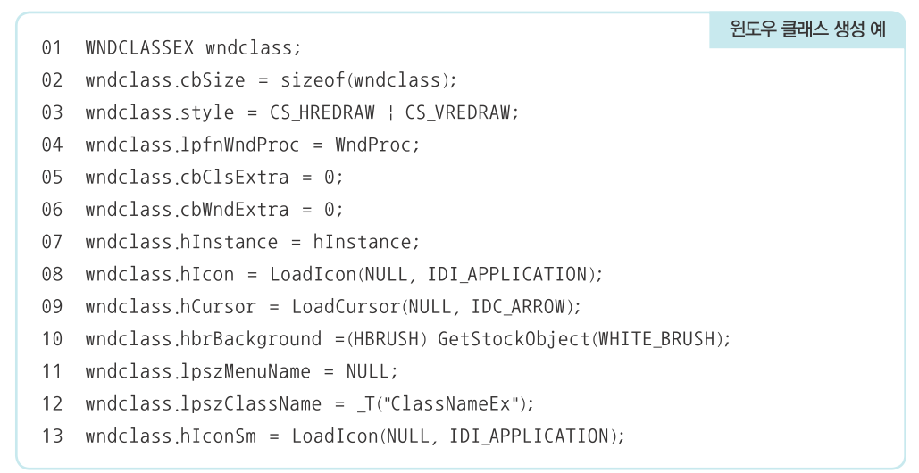
3.2 윈도우 클래스
03. 윈도우 프로그램 구조
윈도우 클래스 생성 예

Slide 26
3.2 윈도우 클래스
03. 윈도우 프로그램 구조
윈도우 클래스 내용 변경
아이콘
IDI_APPLICATION, IDI_ASTERISK, IDI_ERROR, IDI_QUESTION, IDI_WARNING, IDI_SHIELD, IDI_HAND, IDI_EXCLAMATION, IDI_INFORMATION
커서
IDC_APPSTARTING, IDC_ARROW, IDC_CROSS, IDC_HAND, IDC_HELP, IDC_IBEAM, IDC_SIZEALL, IDC_SIZENESW, IDC_SIZENS, IDC_SIZENWSE, IDC_SIZEWE, IDC_UPARROW, IDC_WAIT
배경색
검은색: GetStockObject(BLACK_BRUSH)
회색: GetStockObject(GRAY_BRUSH)
어두운 회색: GetStockObject(DKGRAY_BRUSH)
밝은 회색: GetStockObject(LTGRAY_BRUSH)
흰색: GetStockObject(WHITE_BRUSH)
컬러색: CreateSolidBrush(RGB(255, 0, 0))

Slide 27

3.2 윈도우 클래스
03. 윈도우 프로그램 구조
윈도우 클래스 등록

Slide 28
3.3 윈도우 생성
03. 윈도우 프로그램 구조
hwnd = CreateWindow // 윈도우가 생성되면 핸들(hwnd)이 반환됨
(
_T("ClassNameEx"), // 윈도우 클래스 이름
_T("Window Title Name"), // 윈도우 타이틀 이름
WS_OVERLAPPEDWINDOW, // 윈도우 스타일
CW_USEDEFAULT, // 윈도우 위치, x좌표
CW_USEDEFAULT, // 윈도우 위치, y좌표
CW_USEDEFAULT, // 윈도우 폭
CW_USEDEFAULT, // 윈도우 높이
NULL, // 부모 윈도우 핸들
NULL, // 메뉴 핸들
hInstance, // 응용 프로그램 ID
NULL) ; // 생성된 윈도우 정보
ShowWindow(hwnd, iCmdShow); // 윈도우의 화면 출력
// nCmdShow : SW_HIDE, SW_SHOW, SW_MAXIMIZE, SW_MINIMIZE
UpdateWindow(hwnd); // O/S에 WM_PAINT 메시지 전송

Slide 29
3.3 윈도우 생성
03. 윈도우 프로그램 구조
윈도우 스타일(교재 32쪽 참고)
WS_OVERLAPPED
WS_POPUP
WS_CHILD
WS_MINIMIZE
WS_MAXIMIZE
WS_VISIBLE
WS_CAPTION
WS_BORDER
WS_DLGFRAME
WS_VSCROLL
WS_HSCROLL
WS_SYSMENU
WS_THICKFRAME
WS_MINIMIZEBOX
WS_MAXIMIZEBOX

Slide 30
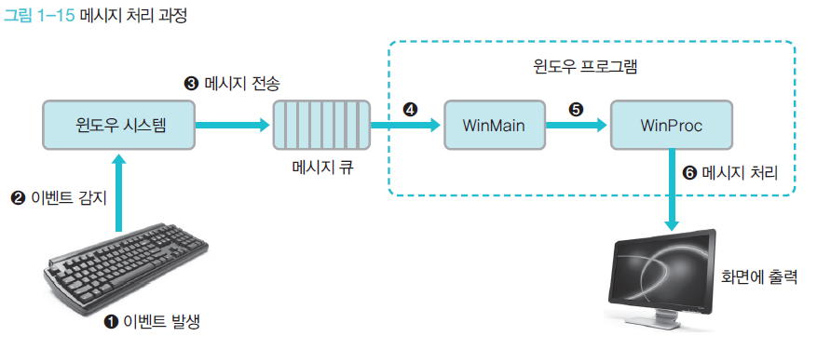
3.4 메시지 처리
03. 윈도우 프로그램 구조
while (GetMessage (&msg, NULL, 0, 0))
{ // WinProc()에서 PostQuitMessage() 호출 때까지 처리
TranslateMessage (&msg) ; // Shift ‘a’ -> 대문자 ‘A’
DispatchMessage (&msg) ; // WinMain -> WinProc
}

Slide 31
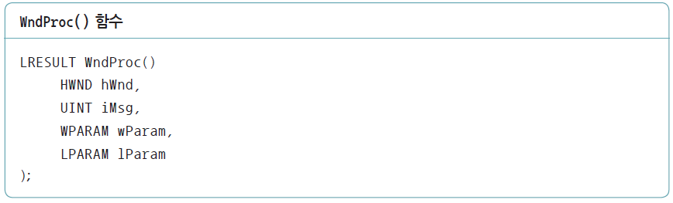
3.5 메시리 처리 함수 : WndProc( )
03. 윈도우 프로그램 구조
WndProc( )에 넘어오는 매개 변수 값 (교재 36쪽 참고)
hWnd
iMsg
wParam, lParam

Slide 32
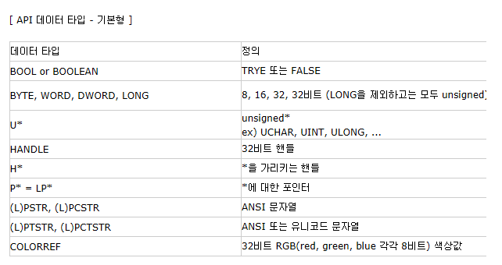
API 데이터 타입

Slide 33
API 데이터 타입 기초
LPSTR : : char stirng의 32비트 포인터, char* 와 같다
L : long.. P : pointer C : constant T : TCHAR STR : String...
➔➔ #define char* LPSTR
LPTSTR : 유니코드가 정의되어 있으면 ➔ ➔ LPWSTR
유니코드가 정의되어 있지 않다면 ➔ ➔ LPSTR
LPCTSTR : Constant character String의 32비트 포인터
CString을 const char* 형태로 변경 -> (LPTSTR)(LPCTSTR)CString

Slide 34
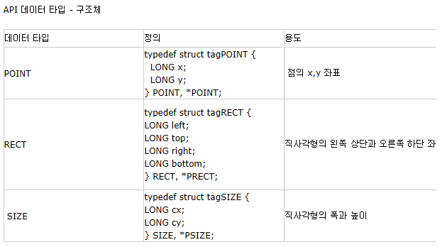
API 데이터 타입 - 구조체

